Slide 1
Деятельность Волонтёрского отряда ГБОУ Школы №2036
“Волонтёры 2036”

Slide 2

Начало работы Волонтерского отряда
Наш Волонтерский отряд начал свою работу в 2019 году и активно принимает участие как в школьных, так и в региональных, федеральных мероприятиях;
В 2024 году “Волонтёрами 2036” стали более семидесяти человек, среди них как ученики младшей школы, пятых классов, так и старшеклассники;
В 2024 году Волонтерский отряд принял участие в организации крупных проектов (см. далее)

Slide 3
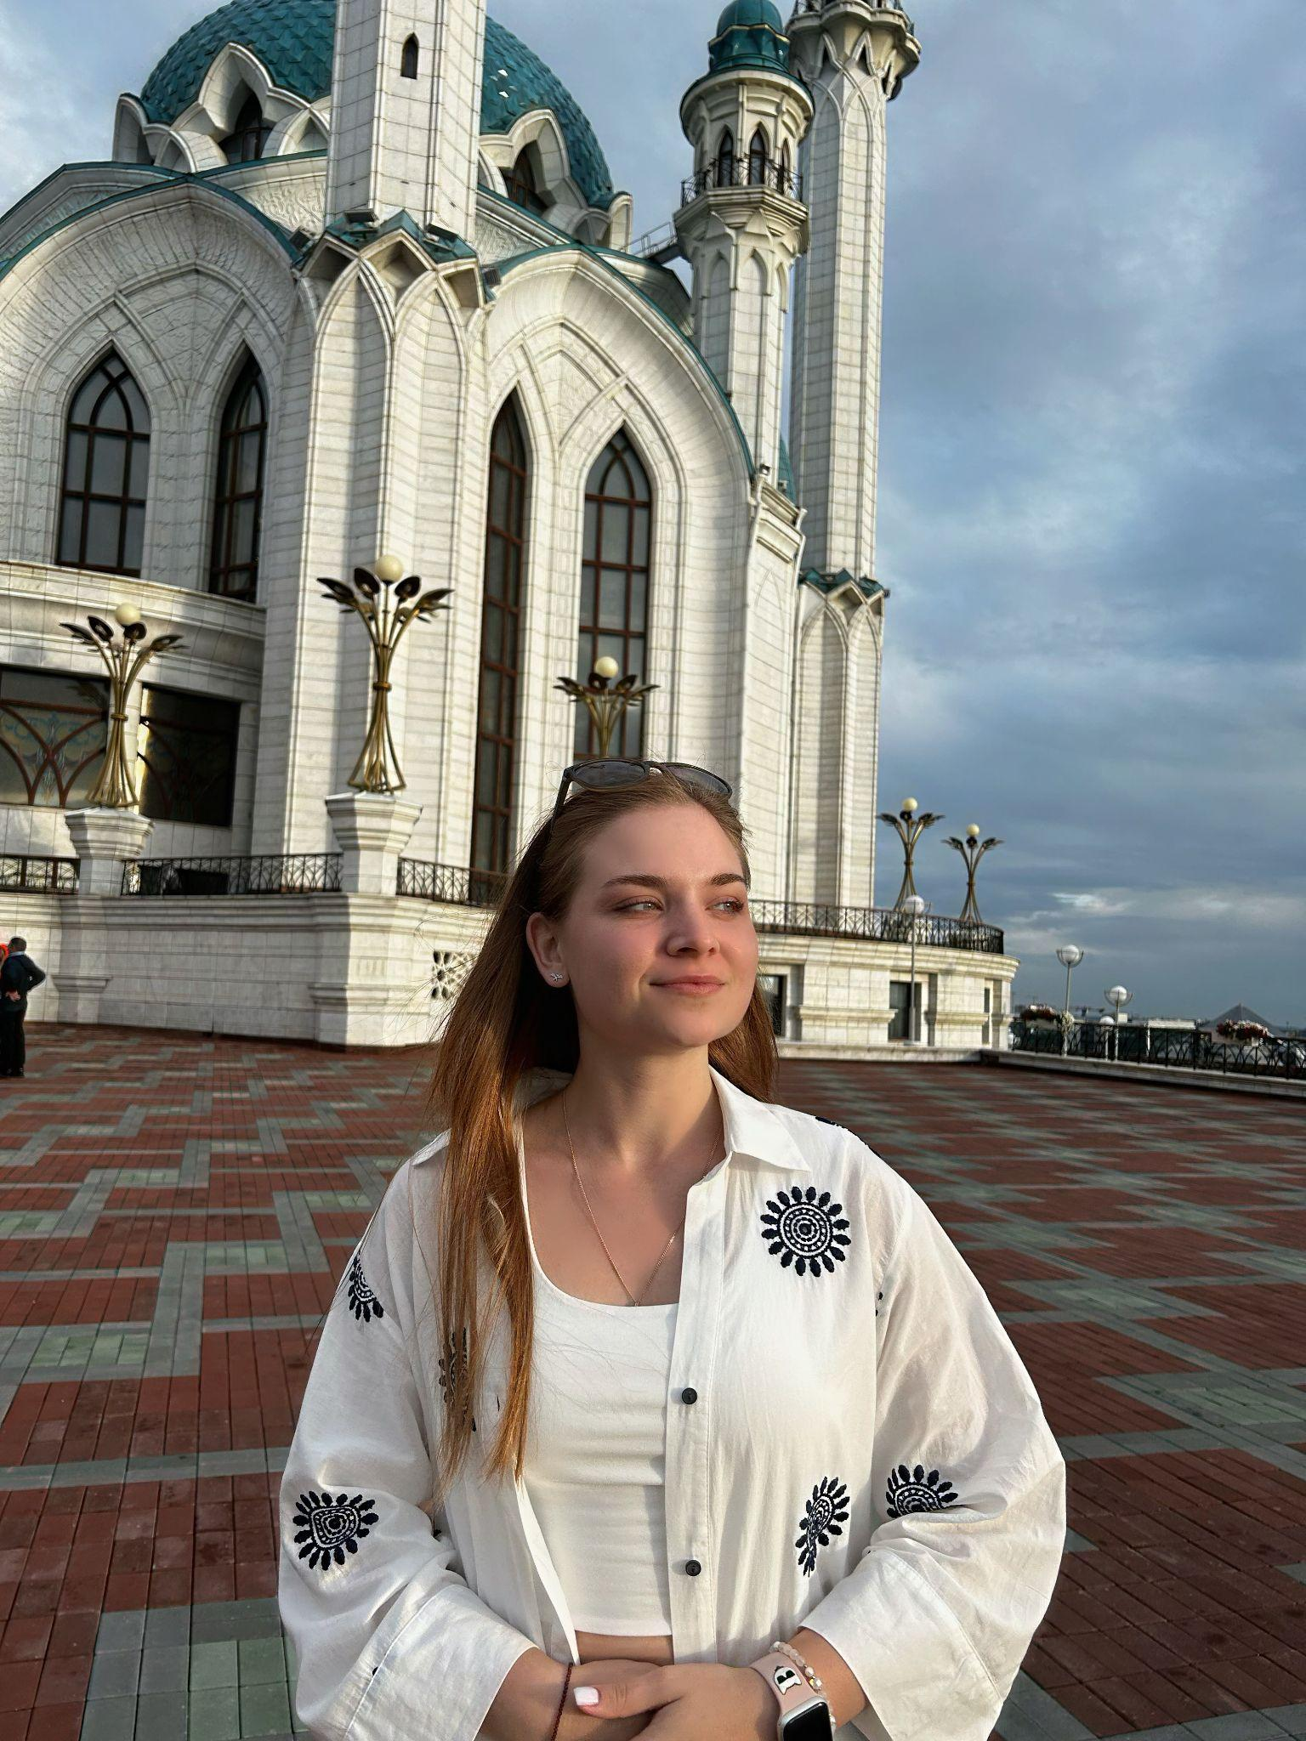
Наша команда
Руководитель Волонтерского отряда ГБОУ Школы №2036
Виктория Андреевна Шорикова, советник директора по воспитанию и взаимодействию с детскими общественными объединениями

Slide 4
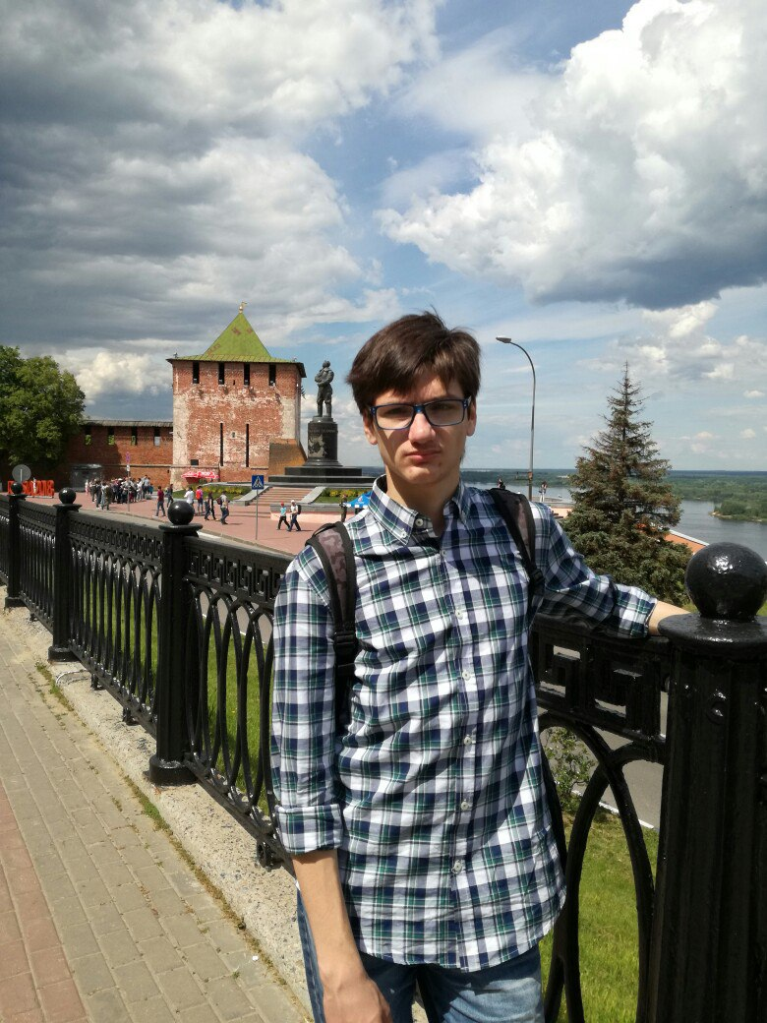
Наша команда
Вожатый
Валерий Павлович Макаров

Slide 5
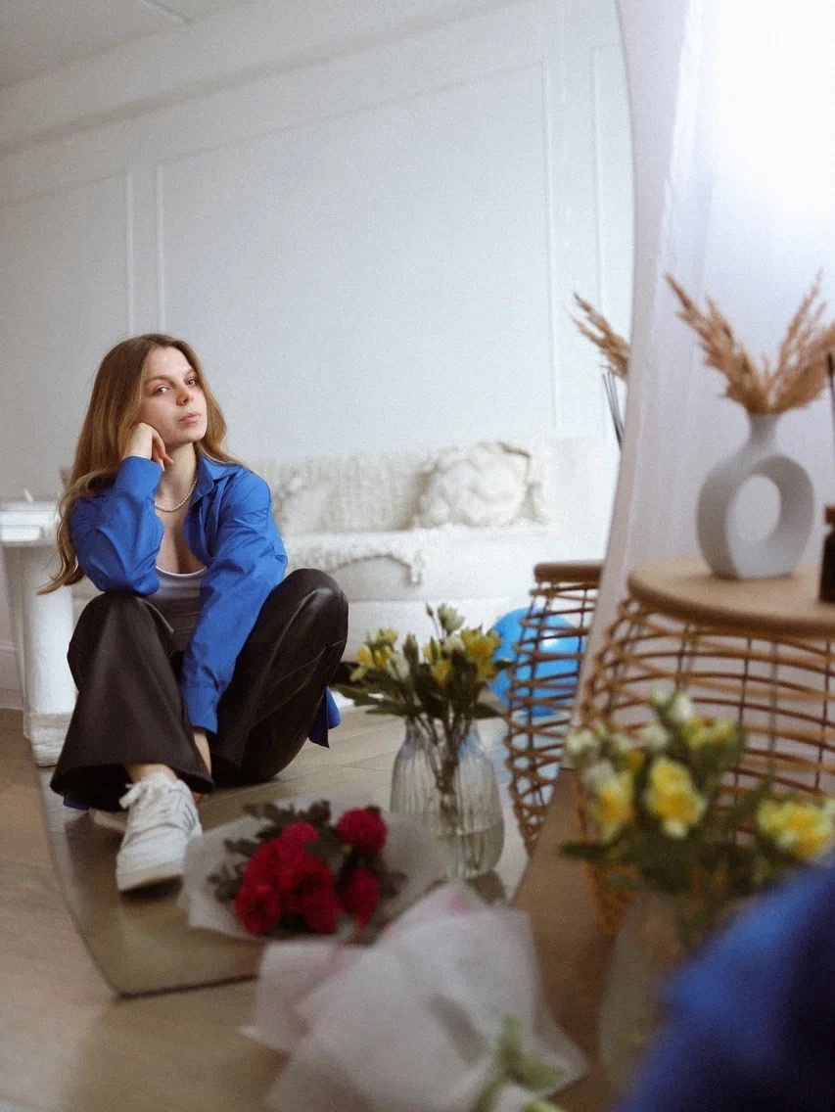
Наша команда
Президент школы
Антипова Мария, ученица

Slide 6
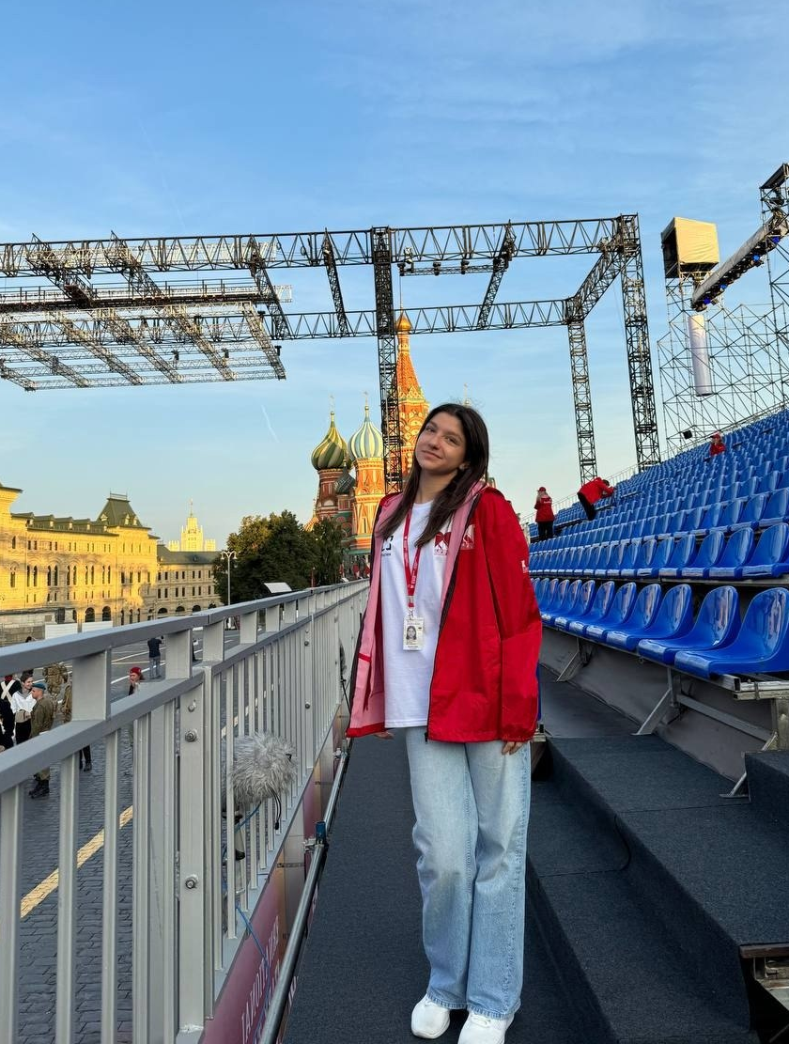
Наша команда
Капитан Волонтерского отряда
Любовь Бочарова, ученица

Slide 7
Мероприятия за 2023-2024 год
11.09 - проведение квест-игры в честь юбилея Л.Н. Толстого
21.09-04.10 - сбор гум. помощи приюту
28.09 - проведение ЭкоГТО
29.09 - проведение МК для младшей школы
04.10 - помощь в перевозке гум. помощи приюту
05.10 - помощь в организации инт. игры
11.10 - помощь в организации Фестиваля ГТО
Проведение “НаСТОящего фестиваля”
Помощь в проведении НП “Будущее в моих руках!”
30.10 - сбор макулатуры
29.10 - проведение посвящения в Орлята России
16.11 - проведение КВИЗа
20.11 - сбор макулатуры
17.11 - помощь в центре “Доброе дело”
27.11 - проведение МК ко Дню матери
05.12 - помощь в организации и участие в встрече с депутатом Госдумы
11.12 - помощь в организации урока лидерства
Предновогодняя неделя - помощь в проведении сказки

Slide 8
Мероприятия за 2023-2024 год
19.01 - выезд эко-отряда
24.01 - НП “Оффлайн”
Проведение танцевального марафона
День без интернета
31.01 - помощь в проведении Урока мужества
30.01-01.02 - волонтеры на II Съезде Движения Первых
08.02 - проведение КВИЗа
15.02 - проведение фестиваля басен
23.02 - участие в поздравлении
23-26.02 - проведение спорт. игры
26.02 - проведение КВИЗа
4-6.03 - МК по созданию открыток
11.03 - Атлас природы
29.03 - волонтеры на выставе “Россия”
НП “Мое здоровье - в моих руках!”
05.04 - “Стартуют все!”
13.04 - всероссийский субботник
22.04 - добрые крышечки
06.05 - концерт ко Дню Победы
08.05 - проведение КВИЗа
17, 20.05 - проведение Последнего звонка
Волонтеры на Фестивале Юности
Волонтеры на “Спасской башне”

Slide 9
Мероприятия за 2024-2025 год
17-26.09 - сбор гум. помощи приюту
Неделя БДД
Проведение “Диктанта здоровья”
Проведение акции “Будь здоров!”
Участие и помощь в проведении “Зарницы”
День пожилых людей
Помощь в организации Дня Самоуправления
Помощь в проведении Фестиваля живой музыки
Помощь в проведении МК “Ораторское искусство”
Волонтеры на “Белой трости”
НП “Будущее в наших руках!”
15-24.10 - помощь в проведении Посвящения в первоклассники
28.10 - помощь в проведении Посвящения в Орлята России
Помощь в проведении КВИЗа “Мой героический район”
Организация и проведение Конференции ПО
МК для Орлят России
Помощь в организации Парламентского часа
Организация Новогодних торжеств (пока не проведены)

